Slide 1

«Организация дистанционного обучения обучающихся в организациях дополнительного образования: технологии, методы и средства»
Школа молодого педагога ОГБН ОО «ДТДМ»
Руководитель: Миткалева Л.А.
г. Ульяновск
2023 г.

Slide 2

Дистанционное обучение
Дистанционное обучение (ДО) — взаимодействие педагога и обучающихся между собой на расстоянии, отражающее все присущие образовательному процессу компоненты (цели, содержание, методы, организационные формы, средства обучения) и реализуемое специфичными средствами Интернет-технологий или другими средствами, предусматривающими интерактивность.
Как любой образовательный процесс, дистанционное обучение имеет целью вовлечь обучающегося в активную познавательную деятельность, направленную на достижение обучающимся определенных целей – овладения определенной системой знаний и умений.

Slide 3
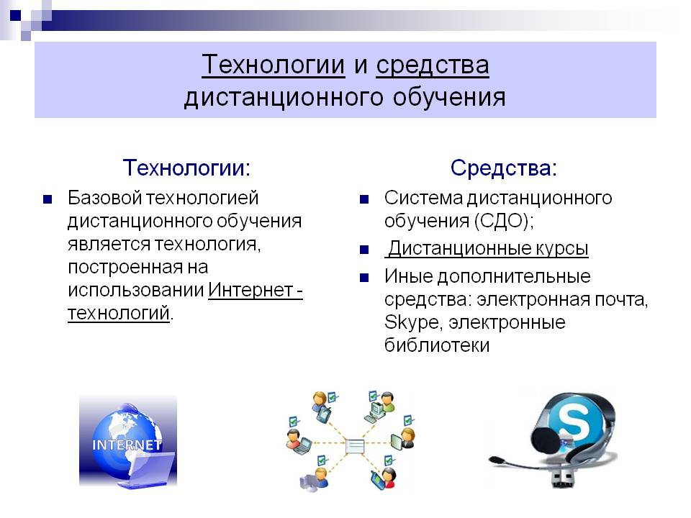
Дистанционное образование – способ обучения на расстоянии
Если говорить о технологии дистанционного обучения, то это одна из перспективных в системе дополнительного образования. Она позволяет решать задачи формирования информационно-коммуникационной культуры обучающихся, развивать их творческий потенциал.
Благодаря современным информационным технологиям обучающиеся могут использовать различные информационные ресурсы, самостоятельно использовать самые разные источники информации, приобретая знания, сами для себя определяют способы познавательной деятельности.

Slide 4
Технологии и средства дистанционного обучения
Технологии
Базовой технологией дистанционного обучения является технология, построенная на использовании интернет-технологий
Средства:
система дистанционного обучения (СДО);
дистанционные курсы;
иные дополнительные средства (электронная почта, электронные библиотеки и т.д.)

Slide 5

Интернет-технологии
Это технологии создания и поддержки различных информационных ресурсов в компьютерной сети Интернет: сайтов, блогов, форумов, чатов, электронных библиотек и энциклопедий.

Slide 6
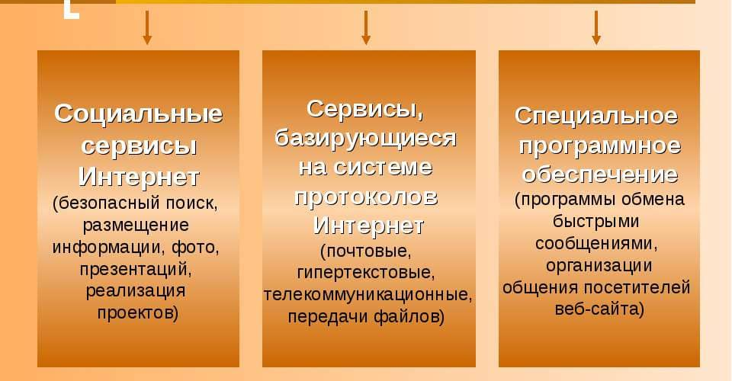
Категории интернет-технологий

Slide 7

Современные интернет-технологии позволяют создавать в сети:
веб-сервера;
сайты, порталы и блоги;
электронную почту;
форумы;
чаты и ICQ подобное;
видеоконференции, вебинары;
телеконференции;
Wiki-энциклопедии.

Slide 8
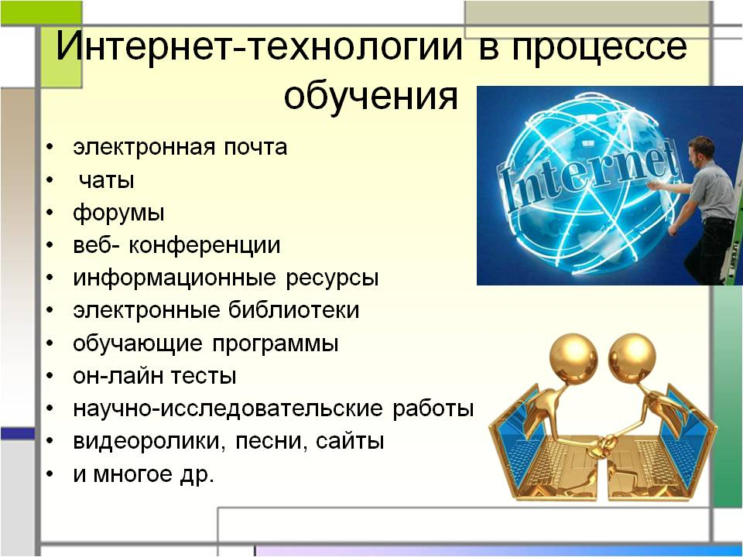
Интернет-технологии в образовательном процессе:
поиск, получение и накопление информации;
обработка и по необходимости передача информации;
использование обработанной информации для научной работы, для подготовки докладов и сообщений;
использование обработанной информации для подготовки отдельных тем в виде презентаций и слайдов к занятиям, мероприятиям;
дистанционное обучение;
телеконференции.

Slide 9
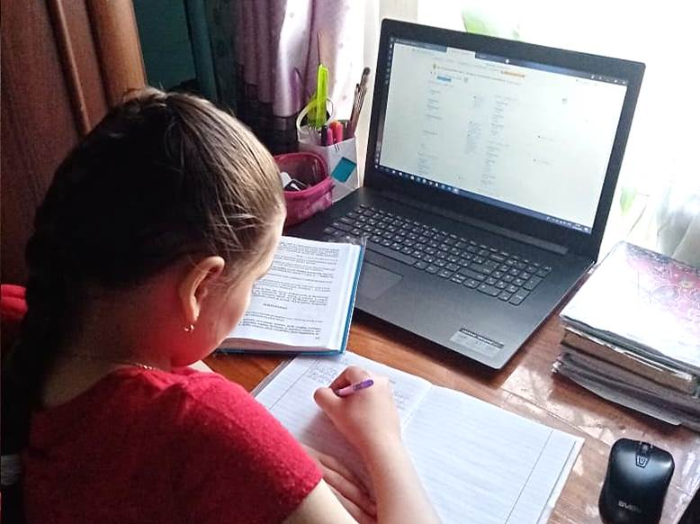
Средства дистанционных образовательных технологий:
учебные книги (электронный вариант учебников, учебно-методических пособий, справочников и т.д.);
сетевые учебно-методические пособия;
компьютерные обучающие системы в обычном и мультимедийном вариантах;
аудио учебно-информационные материалы;
видео учебно-информационные материалы.

Slide 10
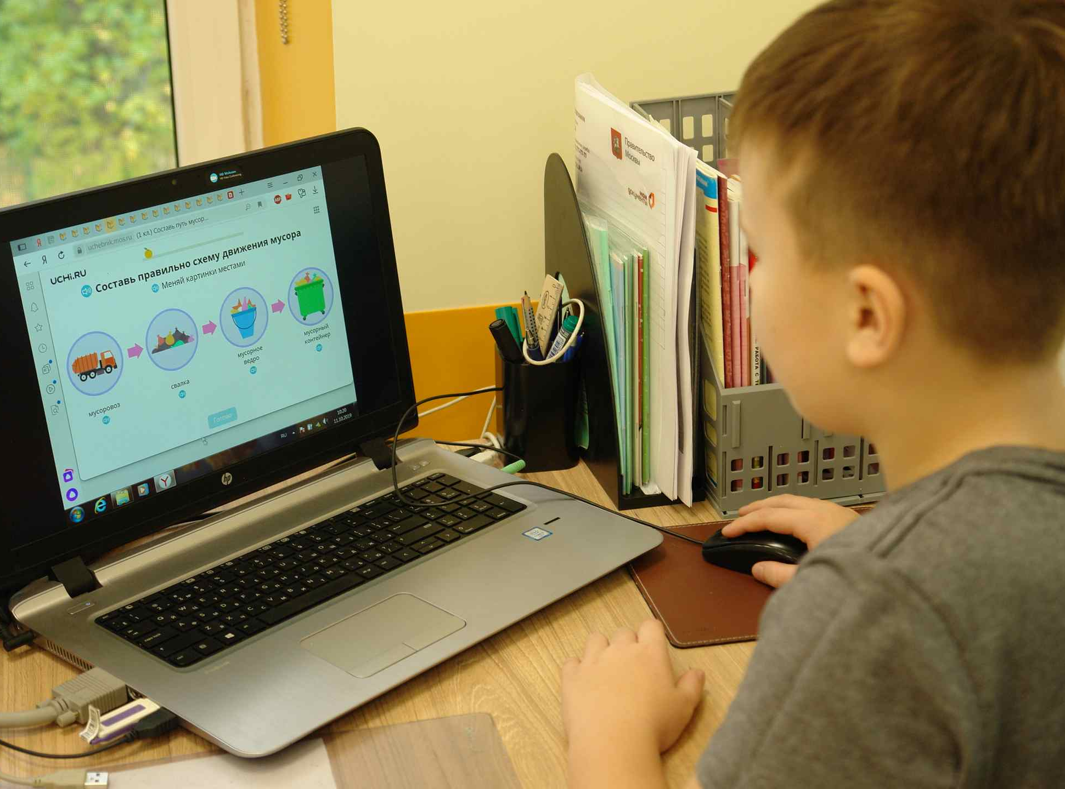
Основные методы дистанционного обучения:
методы взаимодействия обучающихся с информационно-образовательной средой и между собой (активные и интерактивные);
методы организации и осуществления учебно-познавательной деятельности, методы трансляции учебных материалов (кейс-технология, ТВ-технология, сетевая технология);
методы стимулирования учебной деятельности (методы развития интереса и методы развития ответственности);
методы контроля и самоконтроля (индивидуальные и групповые, репродуктивные и творческие, синхронные и асинхронные).

Slide 11
Контроль знаний при дистанционном обучении
Особенности контроля знаний
Средства контроля
Формы контроля
Кто оценивает?
электронная почта
письменные работы
педагог
тестирующие программы
проектная деятельность
компьютерная программа
тесты
устные ответы

Slide 12

При организации дистанционного обучения выделяют следующие направления:
обеспечение возможности получения дополнительного образования;
получение доступа к обширной базе данных;
обеспечение доступности образования для детей, которые по каким-то причинам не могут посещать образовательные организации;
возможность продолжения обучения при введении карантина.

Slide 13

Достоинства дистанционного обучения:
отсутствие географических ограничений;
доступность, открытость и гибкость взаимодействия участников;
индивидуальный график обучения;
экономия времени и материальных затрат;
технологичность;
возможность доступа к различным источникам информации;
возможность получения информации разнообразной по объему и содержанию.

Slide 14
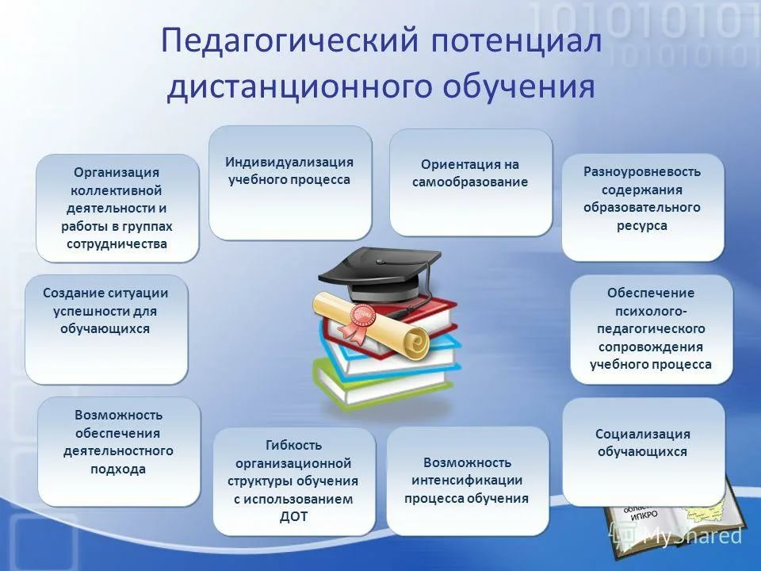
Педагогический потенциал дистанционного обучения

Slide 15

Недостатки дистанционного образования:
недостаточно тесное общение педагога с обучающимся;
сильная зависимость качества дистанционного обучения от технической оснащенности оборудования;
отсутствие должного внимания к вопросам информационной безопасности;
субъективное ощущение обучающегося перегруженностью информацией;
необходимость наличия целого ряда индивидуально-психологических условий;
недостаток практических знаний.

Slide 16
Рекомендации педагогу дополнительного образования для организации дистанционного обучения
Шаг 1. Определить цели, задачи и содержание программы дистанционного обучения.
Шаг 2. Выбрать программное обеспечение для организации дистанционного обучения.
Шаг 3. Подготовить обучающий контент.
Шаг 4. Оценить эффективность дистанционного обучения.

Slide 17
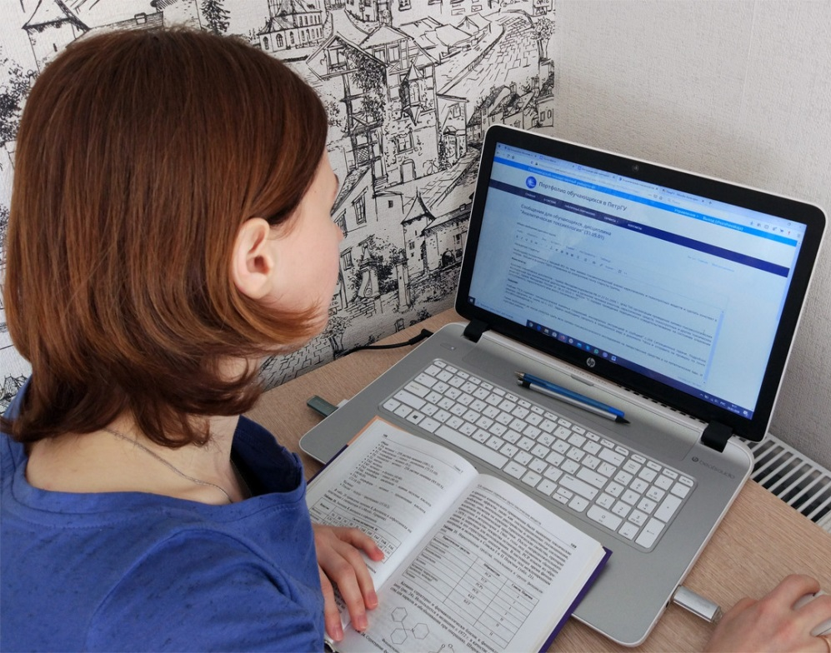
Шаг 1. Цели и задачи дистанционного образования
ЦЕЛИ:
сделать работу педагога творческой, более свободной, предоставить возможность самому решать, как выстроить систему обучения, дать возможность автоматизировать весь образовательный процесс;
внедрение в обучение новейших современных информационных технологий, приобщение обучающихся к творческому подходу к процессу обучения, самостоятельной деятельности;
использование обучающимися различных информационных ресурсов, позволяющих им самим приобретать знания и определять для себя способы познавательной деятельности.
ЗАДАЧИ:
формирование у обучающихся познавательной самостоятельности и активности;
создание эффективного образовательного пространства;
развитие у обучающихся критического мышления, способности конструктивно обсуждать различные точки зрения и мыслить.

Slide 18
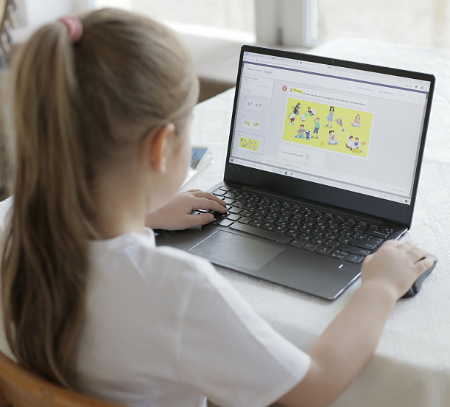
Шаг 2. Выбор программного обеспечения
Для дистанционного обучения используются различные инструменты компьютерных и интернет-технологий.
Вебинары – это семинар или лекция, занятие в онлайн-режиме посредством видео.
Единой универсальной системы дистанционного обучения нет. Каждое решение подходит для определенных задач.
Возможные формы занятия и программы для их создания:
занятия в формате презентации;
занятия в формате видеоролика, (скаченный по теме, созданный педагогом);
тесты, кроссворды, анкеты;
лекция;
игра;
чат-занятие;
конференции.

Slide 19
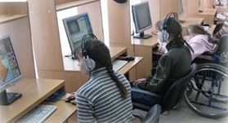
Чат-занятия – учебные занятия, осуществляемые с использованием чат-технологий. Чат-занятия проводятся синхронно, то есть все участники имеют одновременный доступ к чату.
Веб-занятия – дистанционные занятия, конференции, семинары, деловые игры, лабораторные работы, практикумы и другие формы учебных занятий, проводимых с помощью средств телекоммуникаций и других возможностей интернета.

Slide 20
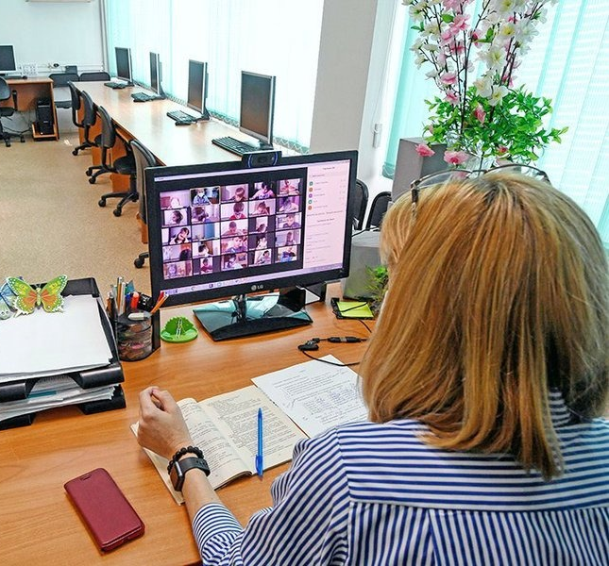
Шаг 3. Подготовить обучающий контент
Определив программное обеспечение, нужно наполнить его контентом, содержанием.
Загрузить презентации, мастер-классы, схемы, таблицы, инструкции, видеоролики, теоретический материал — все, что нужно изучить обучающимся.
В идеале на этом этапе у педагога должен быть план развития на определенный период вперед и список материалов, необходимых для изучения. Но на старте достаточно выпустить одно дистанционное занятие, чтобы провести пилотный запуск и определиться для себя, оптимальные формы работы с обучающимися в дистанционном режиме.

Slide 21

Шаг 4. Оцените эффективность дистанционного обучения
Итак, после запуска дистанционного обучения, убедитесь, в его эффективности:
собирайте отзывы обучающихся и родителей;
сравнивайте достижения тех, кто учится дистанционно и очно;
отслеживайте, как меняются успехи обучающихся, улучшаются ли показатели работы.

Slide 22
Дистанционные занятия (онлайн-занятия) и рекомендации для их разработки
Онлайн-занятие в широком смысле — это занятие, которое обучающийся проходит дистанционно.
Онлайн-занятие может проводиться в прямом эфире с обеспечением интерактивного взаимодействия педагога с обучающимся, а также может быть записано педагогом заранее и отправлено обучающимся на самостоятельное изучение.
Для проведения необходимо современное техническое оснащение и возможность доступа к качественной и высокоскоростной интернет-связи.
От педагога и обучающегося требуются определённые навыки по компьютерной грамотности.
Время проведения занятия не более 30 минут.
Четко поставлены цели и определен результат занятия.
На онлайн-занятии возможна выдача опережающего задания на знакомство с новым материалом.
Теоретический материал представлен в кратком (сжатом) виде, выделена основная суть.
Предложены разные виды заданий в ходе занятия и для последующей самостоятельной работы дома (задания на рассуждения, выполнение интерактивного задания, прохождение тренажеров, онлайн-голосование и др.).
Присутствует блок обратной связи, отложенной рефлексии через вопросы/ответы в чате, по электронной почте.

Slide 23

Заключение
Таким образом, необходимость внедрения дистанционного обучения в дополнительном образовании обуславливается проблемой отсутствия у определенного числа обучающихся возможности развивать свои увлечения, заниматься тем, что совпадает с их интересами, так как занятия, которые хотелось бы посещать, проводятся далеко от дома, либо занятия идут одновременно с занятиями в школе.
Также, фактором исключающим возможность посещения организаций дополнительного образования детей, может стать карантин, длительная болезнь или инвалидность. Во всех этих случаях дистанционное обучение может стать приемлемой альтернативой очных занятий, но не может притеснить или тем более исключить традиционные очные формы обучения.

